Slide 1
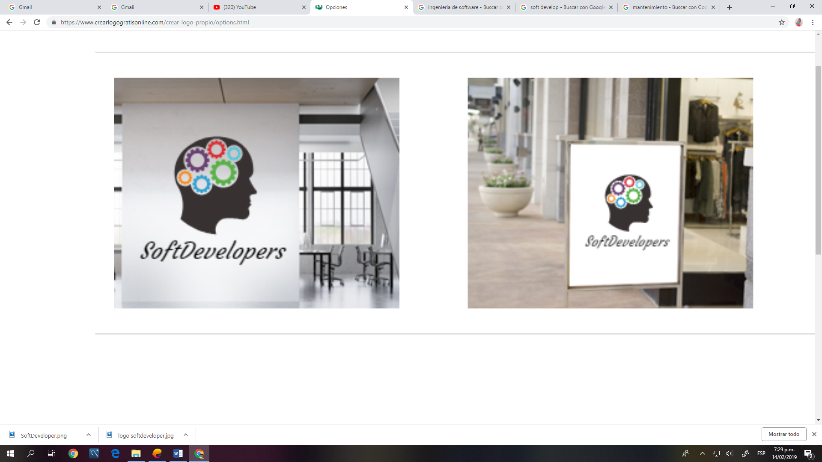
SoftDevelopers
Integrantes:
Jenifer Yuranni Triana Jiménez
Miguel López
Nicolás Tapia
Andres

Slide 2
SoftDevelopers
Slogan: SoftDevelopers es lo que el mundo estaba esperando

Slide 3
SoftDevelopers
Misión: SoftDeveloperses es una empresa conformada con desarrolladores y diseñadores de software, donde su compromiso principal es facilitar la administración de la información en su empresa.

Slide 4
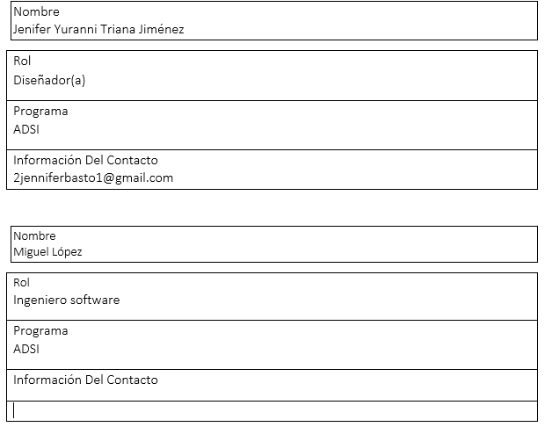
Roles de la empresa

Slide 5
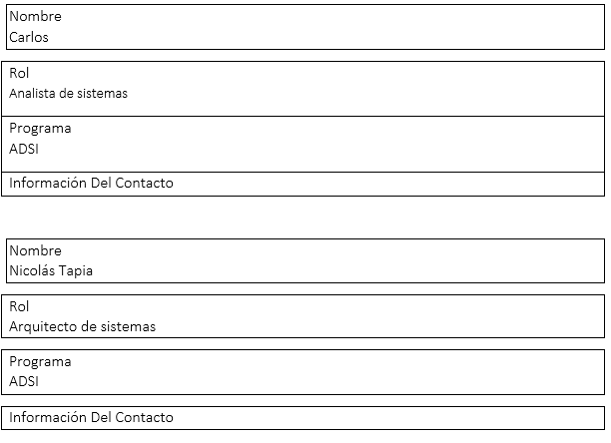
Roles de la empresa

Slide 6
Objetivo general
Realizar aplicativos que ayude al buen manejo y organización de diferentes tipos de datos mediante sistemas de información, paginas web entre otros .

Slide 7
Objetivos específicos
Diseñar un aplicativo que cumpla con requerimientos deseados por el cliente.
Aplicar los instrumentos para el levantamiento de la información
Cuantificar los resultados obtenidos con el instrumento.
Clasificar la información recolectada
Analizar la información recolectada.
Diseñar la base de datos
Diseñar la interfaz del software.
Tener un registro de los ingresos, proveedores, clientes entre otros.

Slide 8
Súper mercado Guadalupe
La empresa esta ubicado en la localidad Rafael Uribe Barrio Quiroga, cuenta con dos mostradores, neveras donde se exhiben las diferentes bebidas alcoholes entre otros, cuenta también con mostradores y vitrinas donde se exhiben los diferentes productos que se venden en el súper mercado tales como papas, frutas, dulces, pasa bocas, granos etc., tiene un circuito cerrado de cámaras de vigilancia las 24 horas.
Descripción de la empresa

Slide 9

Misión
MISIÓN. Brindar permanentemente calidad en la atención y el servicio para satisfacer las necesidades y requerimientos de nuestros clientes a través de la mejora continua en cada uno de nuestros procesos, con base en un espíritu noble de responsabilidad social.

Slide 10
Planteamiento
El problema obedece a una necesidad real que se presenta en un supermercado mediano, ubicado en el barrio Quiroga localidad Rafael Uribe ya que este supermercado no cuenta con el uso adecuado de su información, controlando su inventario, haciendo anotaciones en una agenda.

Slide 11
¿Por qué?
La gran mayoría de los tenderos y administradores de súper mercados no tienen un control exigente y riguroso sobre su la organización de su negocio, es necesario tener un orden de esto para un mejor funcionamiento de este negocio.
¿Para qué?
Con el desarrollo de esta aplicación esta microempresa podrá controlar y administrar su inventario de entrada y salida de productos de la misma.

Slide 12
Justificación
La razón principal para elaborar el sistema de información es la de facilitar al usuario el registro de la información que se maneja en la empresa, mediante un aplicativo web con una interfaz fácil de entender y controlar por el usuario. De esta manera, haciendo referencia a la utilización de medios informáticos para almacenar y procesar el tipo de información requerida, y de esta forma solucionar el problema actual.
Al añadir este aplicativo web se cubrirá la necesidad de la administración de la información en la empresa, ya que el manejo de la información es imprescindible en ella.

Slide 13

Descripción de las técnicas:
Entrevista:
Donde se tuvo una conversación intencional que nos permitió obtener cierto tipo de información, fue una entrevista informal ya que no tuvo preparación alguna y en la que nosotros como entrevistadores recogimos información relevante en la que aparecieron en situaciones de encuentro sencillo
Encuesta:
Se realizó mediante la aplicación de un cuestionario escrito, que se aplicó personalmente a los sujetos

Slide 14

Instrumentos para la recolección:
Se decidió utilizar el instrumento (cuestionario) donde personalmente se aplicó por escrito a un determinado número de sujetos (administrador, almacenista y vendedores) realizando un conjunto de preguntas acerca de los métodos que utilizan para almacenamiento de información

